Slide 1
Relasi bagian 1
Pertemuan III
Matematika Diskret
Semester Gasal
2014/2015
Jurusan Teknik Informatika
UPN “Veteran” Yogyakarta

Slide 2
Tujuan Pemelajaran
Apabila diberikan dua himpunan, mahasiswa dapat membuat relasi dari himpunan tersebut dengan lengkap dan tepat.
Apabila diberikan suatu relasi, mahasiswa dapat menjelaskan seluruh kelas dari relasi tersebut dengan tepat.
Apabila diberikan suatu relasi, mahasiswa dapat menjelaskan penutup refleksif, simetri dan transitif dari relasi tersebut.

Slide 3
Outline
Produk Kartesis
Pengertian Relasi
Kelas-Kelas Relasi

Slide 4
Pengetahuan Prasyarat
H I M P U N A N
P R O D U K
K A R T E S I S

Slide 5
Produk Kartesis (Cartesian Product)‏
Produk kartesis dari himpunan S dan himpunan T adalah himpunan S xT berikut ini.
Produk kartesis
dari S dan T
Pasangan terurut/ ordered tuple (b,c)‏
S xT = { (b, c) l b ∈S ∧ c ∈T }
b anggota himpunan S
c anggota
himpunan T

Slide 6
Contoh Produk Kartesis
S = { 0, 1, 2}
T = {a, b}
S x T = ?
T x S = ?
0
1
2
0
1
2
a
b
a
b
SxT = { (0,a), (0,b), (1,a),
(1,b), (2,a), (2,b) }
TxS = { (a,0), (a,1), (a,2),
(b,0), (b,1), (b,2) }

Slide 7
Jumlah Anggota Produk Kartesis
Himpunan S memiliki n anggota,
Himpunan T memiliki m anggota
Berapa banyaknya anggota produk kartesis S x T ?
Berapa banyaknya anggota produk kartesis T x S ?

Slide 8
Pengertian Relasi

Slide 9
Pengertian Relasi Biner
Relasi antara himpunan A dan himpunan B adalah himpunan bagian dari produk kartesis A x B
Relasi antar 2 himpunan disebut juga relasi biner
R:AxB menyatakan bahwa R merupakan relasi biner dari A ke B
(a, b) ∈ R berarti bahwa a dihubungkan ke b oleh relasi R atau penulisan lain adalah a R b

Slide 10
Contoh 1:
Misalkan A={1,2} dan B={1,2,3}. Didefinisikan relasi R dari A ke B sbb: x є A berelasi dengan y є B jika dan hanya jika x-y=genap.
Pertanyaannya :
Tulis semua anggota-anggota R
Apakah 1 R 3; 2 R 3; 2 R 2 termasuk dalam (x-y)є R?

Slide 11
Solusi contoh 1:
A={1,2}, B={1,2,3}
AxB={(1,1),(1,2),(1,3),(2,1),(2,2),(2,3)}
Menurut definisi R(x,y) є R bila x-y genap
Jadi R = {(1,1),(1,3),(2,2)}
Tampak bahwa R subset dari AxB
Relasi | Keterangan
(1,1) є R | Karena 1-1=0 (bil.genap)
(1,2) є R | Karena 1-2=-1 (bil.ganjil)
(1,3) є R | Karena 1-3=-2 (bil.genap)
(2,1) є R | Karena 2-1=1 (bil.ganjil)
(2,2) є R | Karena 2-2=0 (bil.genap)
(2,3) є R | Karena 2-3=-1 (bil.ganjil)

Slide 12
2. Apakah 1 R 3; 2 R 3; 2 R 2 anggota R?
Kita cek :
(1-3) adalah -2 (genap)
(2-3) adalah -1 (ganjil)
(2-2) adalah 0 (genap)
Sehingga (1,3) dan (2,2) memenuhi syarat R:AxB dimana x-y=genap

Slide 13
Contoh 2:
Didefinisikan relasi C dari riil ke riil sbb:
(x,y) є C x²+y²=1
Tentukan apakah pasangan berikut ini anggota C?
(1,0)
(0,0)
(-1/2,1/2√3)
(-2,0)
(0,-1)

Slide 14
Solusi contoh 2:
1. Untuk mengecek kebenaran pasangan (x,y) maka perlu dicek x²+y²=1.
a. (1,0) є C karena 1²+0²=1
b. (0,0) bukan є C karena 0²+0²=0
c. (-1/2,1/2√3) є C karena (-1/2)² + 1/2√3)² =1
d. (-2,0) bukan є C karena -2²+0²=4
e. (0,-1) є C karena 0²+(-1)²=1

Slide 15
Relasi pada Sebuah Himpunan
Relasi (biner) dari himpunan A ke dirinya sendiri disebut relasi pada himpunan A.
Contoh:
Himpunan A = {1, 2, … 9, 10} dibuat relasi PLUS5 dengan definisi sbb:
PLUS5 = { (x,y) | x ∈ A ∩ y ∈ B ∩ y = x+5 }
Didapatkan:
PLUS5 = { (1,6), (2,7), (3,8), (4,9), (5,10) }

Slide 16
Domain, kodomain dan Range
Kodomain = daerah kawan
Domain = daerah asal relasi
Domain dari ρ dinyatakan dengan Dom.ρ
Range = daerah jelajah relasi
Range dari ρ dinyatakan dengan Ran.ρ
Contoh:
Himp. P = {1,2,3,4}, dan Q={2,4,6,8,10}
Relasi P ke Q adalah “setengah dari”
P R Q = {(1,2),(2,4),(3,6),(4,8)}
Domain = {1,2,3,4}
Kodomain ={2,4,6,8,10}
Range = {2,4,6,8}

Slide 17
Operasi pada relasi
Pada hakikatnya relasi merupakan suatu Himpunan, maka berlaku juga operasi didalamnya. Operasi yang sering digunakan dalam relasi adalah
Union (gabung)
Intersection (irisan)

Slide 18
Contoh 3
Misalkan A={-1,0,1} dan B={0,1}. Relasi R dan S dari himpunan A ke B adalah
R = {(-1,0),(-1,1),(0,1)}
S = {(0,0),(1,1),(-1,1)}
Carilah R ∪ S dan R ∩ S.
Jawab:
R Union S: {(-1,0),(-1,1),(0,1),(0,0),(1,1)}{
R Intersection S : {(-1,1)}{(-1,1)}

Slide 19
Contoh 4
Misalkan A adalah himpunan mahasiswa IF
A={a,b,c,d}, dan B adalah nama matakuliah yang disajikan B={madis,algo,os,metopen,rpl,pti}
Relasi R1 dari A ke B adalah menyatakan mata kuliah yang diambil mahasiswa. (x,y) є R1 x mengambil mata kuliah y
R1 = {(a,madis),(b,algo),(b,os),(c,algo),(c,metopen),(c,rpl),(d,pti),(d,rpl)}

Slide 20
Relasi R2 dari A ke B adalah menyatakan mata kuliah yang disukai mahasiswa. (x,y) є R2 x menyukai mata kuliah y
R2 = {(a,madis),(b,rpl),(b,os),(c,algo),(c,pti),(c,rpl),(d,pti)}
Pertanyaannya :
Carilah R1 irisan R2 dan jelaskan maksudnya.

Slide 21
Jawaban soal 5
R1
R2
A
B
A
B
. madis
. algo
. os
. metopen
. rpl
. pti
. madis
. algo
. os
. metopen
. rpl
. pti
a.
b.
c.
d.
a.
b.
c.
d.
R1 irisan R2= {(a,madis),(b,os),(c,algo),(c,rpl),(d,pti)} artinya adalah mahasiswa
x mengambil dan sekaligus menyukai matakuliah y

Slide 22
Komposisi Relasi
Komposisi relasi R1 ke R2 (simbol R1оR2) adalah relasi yang elemen pertamanya adalah elemen pertama R1 dan elemen keduanya adalah elemen kedua R2.
Lebih mudah diilustrasikan dengan diagram venn ujung ke ujung.
Contoh :
R1={(a,a),(a,b),(c,b)}
R2={(a,a),(b,c),(b,d)}. Hitung R1оR2!

Slide 23
Jawabannya adalah …..
R1={(a,a),(a,b),(c,b)}
R2={(a,a),(b,c),(b,d)}
a.
b.
c.
.a.
.b.
.c.
.a
.b
.c
.d
R1
R2
R1оR2 = {(a,a),(a,c),(a,d),(c,c),(c,d)}

Slide 24
Contoh 6
Misalkan R dan S adalah relasi yang didefinisikan sbb:
R = {(1, 2), (1, 6), (2, 4), (3, 4), (3, 6), (3, 8)}
adalah relasi dari himpunan {1, 2, 3} ke himpunan {2, 4, 6, 8} dan
S = {(2, u), (4, s), (4, t), (6, t), (8, u)}
adalah relasi dari himpunan {2, 4, 6, 8} ke himpunan {s, t, u}
Carilah
RоS

Slide 25
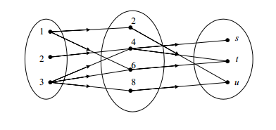
Jawaban soal 6
R
S
RоS= ???

Slide 26
Kelas-Kelas Relasi

Slide 27
Kelas-Kelas Relasi
◆ ___________
Refleksif
◆ ___________
Simetri
4
Kelas Relasi
◆ ___________
Anti Simetri
◆ ___________
Transitif

Slide 28
1. Refleksif
R disebut relasi refleksif, jika setiap a є A
berlaku (a,a) є R. Dengan kata lain, R disebut relasi refleksif jika setiap anggota dalam A berelasi dengan dirinya sendiri.

Slide 29
Cartesius Refleksif
 | 1 | 2 | 3 | 4
1 | √
2 |  | √
3 |  |  | √
4 |  |  |  | √

Slide 30
Contoh Refleksif
Diketahui A = {1, 2, 3, 4} dan R = {(1,1), (2,3), (3,3), (4,2), (4,4)}
Apakah R relasi refleksif ?
R bukan relasi refleksif, sebab (2,2) tidak termasuk dalam R.
Jika (2,2) termasuk dalam R, yaitu
R1 = {(1,1), (2,2), (2,3), (3,3), (4,2), (4,4)}
maka R1 merupakan relasi refleksif.

Slide 31
2. Simetrik
Misalkan R = (A, B, P(x,y)) suatu relasi R disebut relasi simetrik, jika setiap (a,b) є R berlaku (b,a) є R.
Dengan kata lain, R disebut relasi simetrik jika a R b berakibat b R a.

Slide 32
Cartesius Simetrik
 | 1 | 2 | 3 | 4
1 | √ | √ | √ | √
2 | √
3 | √
4 | √

Slide 33
Contoh Simetrik
Misalkan A = {1, 2, 3} dan R = {(1,3), (2,3), (2,4), (3,1), (4,2)}
Apakah R relasi simetrik ?
R bukan merupakan relasi simetrik, sebab (2,3) є R tetapi (3,2) є R.
Jika (3,2) termasuk dalam R, maka
R1 = {(1,3), (2,3), (2,4), (3,1), (3,2), (4,2)} merupakan relasi simetrik.

Slide 34
3. Anti Simetrik
Suatu relasi R disebut relasi anti simetrik jika (a,b) є R dan (b,a) є R maka a=b. Dengan kata lain ;
Jika a, b є A, a≠b, maka (a,b) є R atau (b,a) є R, tetapi tidak kedua-duanya.

Slide 35
Cartesius AntiSimetrik
 | 1 | 2 | 3 | 4
1 |  | √ | √ | √
2 | √
3 | √
4 | √

Slide 36
Contoh Anti simetrik
Misalkan R suatu relasi dalam himpunan bilangan asli yang didefinisikan “y habis dibagi oleh x”, maka R termasuk relasi anti simetrik karena jika b habis dibagi a dan a habis dibagi b, maka a = b.
Misalkan A = {1, 2, 3} dan R1 = {(1,1), (2,1), (2,2), (2,3), (3,2)}, maka R1 bukan relasi anti simetrik, sebab (2,3) є R1 dan (3,2) є R1 pula.

Slide 37
4. Transitif
Misalkan R suatu relasi dalam himpunan A.
R disebut relasi transitif jika berlaku ;
Jika (a,b) є R dan (b,c) є R maka (a,c) є R. Dengan kata lain Jika a berelasi dengan b dan b berelasi dengan c, maka a berelasi dengan c.

Slide 38
Contoh Transitif
Misalkan A = {a, b, c} dan
R = {(a,b), (a,c), (b,a), (c,b)}, maka R
bukan relasi transitif, sebab (b,a) є R dan
(a,c) є R tetapi (b,c) є R.
Coba dilengkapi agar R menjadi relasi
transitif
R = {(a,a), (a,b), (a,c), (b,a), (b,b), (b,c), (c,a), (c,b), (c,c)}

Slide 39
Latihan soal-soal

Slide 40
Soal latihan 1
1.Misalkan A ={1,2,3,4,5,6,7} dan B={4, 5,6,7,8,9} dan relasi R dari A ke B diberikan oleh R = {(1,5),(4,5),(1,4),(4,6),(3,7),(7,6)}
Carilah: Domain, range dan R-¹

Slide 41
Soal 2
2.Misalkan R suatu relasi pada himpunan bilangan asli N yang didefinisikan oleh R ={(x,y)/ x,y є N; x,y < 10; x+3y =12}. Tentukan:
(a) Tulis R dalam bentuk himpunan pasangan terurut.
(b) Carilah domain, range dan invers dari R⁻¹

Slide 42
Soal 3
3. Suatu relasi R dari himpunan A ={1, 2, 3, 4} ke himpunan B ={1, 3, 5}, yang didefinisikan oleh "x lebih kecil dari y"
(a) Tulis R sebagai himpunan pasangan terurut.
(b) Gambarkan R pada diagram koordinat A x B
(c) Tentukan relasi invers R-¹

Slide 43
Soal 4
Tulislah pasangan berurut pada relasi R dari A = {0, 1, 2, 3, 4} ke B = {0, 1, 2, 3}, dimana (a, b) ∈ R jika dan hanya jika
a) a = b.
b) a + b = 4.
c) a > b.
d) a | b.

Slide 44
Soal 5
Untuk setiap relasi pada himpunan {1, 2, 3, 4}, tentukan apakah bersifat refleksif, simetris, antisimetris maupun transitif
a) {(2, 2), (2, 3), (2, 4), (3, 2), (3, 3), (3, 4)}
b) {(1, 1), (1, 2), (2, 1), (2, 2), (3, 3), (4, 4)}
c) {(2, 4), (4, 2)}
d) {(1, 2), (2, 3), (3, 4)}
e) {(1, 1), (2, 2), (3, 3), (4, 4)}
f ) {(1, 3), (1, 4), (2, 3), (2, 4), (3, 1), (3, 4)}

Slide 45
Soal 6
Let R be the relation {(1, 2), (1, 3), (2, 3), (2, 4), (3, 1)}, and let S be the relation {(2, 1), (3, 1), (3, 2), (4, 2)}. Find S ◦R.

Slide 46
Soal 7
Diketahui himpunan A = {1, 2, 3, 4, 5}. Terdapat relasi R yang memenuhi: R : (x + y) Є A. Periksalah apakah relasi tersebut bersifat : bersifat refleksif, simetris, antisimetris maupun transitif

Slide 47
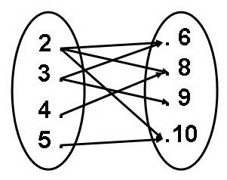
Soal 8
Aturan dari relasi yang digambarkan dengan
diagram panah di bawah ini adalah ….
a. kurang dari
b. lebih dari
c. faktor dari
d. kuadrat dari

Slide 48
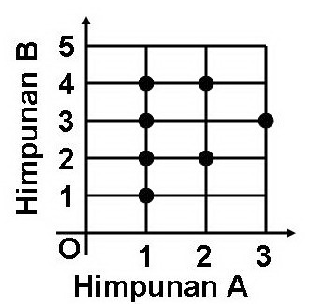
Soal 9
Relasi dari A ke B yang ditunjukkan dengan diagram Cartesius adalah ….
kelipatan dari
faktor dari
kurang dari
sama dengan

Slide 49
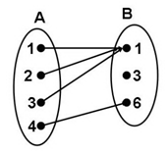
Soal 10
Domain dari diagram panah di bawah adalah ….
a. {1, 2, 3, 4}
b. {1, 2, 6}
c. {1, 6}
d. { 3 }

Slide 50
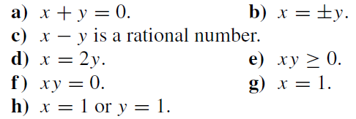
Soal 11
Tentukan apakah relasi R pada himpunan bilangan riil berikut bersifat reflexive, symmetric, antisymmetric, dan/atau transitive, dimana (x, y) ∈ R jika dan hanya jika

Slide 51
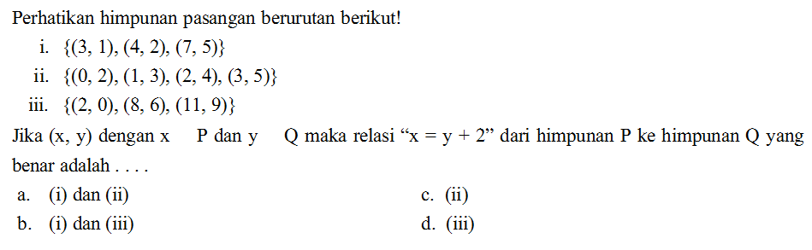
Soal 12

Slide 52
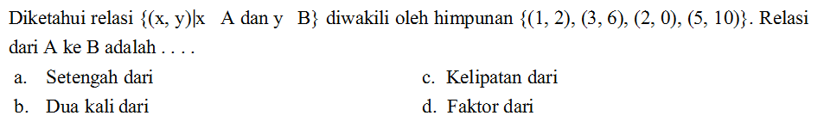
Soal 13

Slide 53
Soal 14
Diketahui: M = {2, 4, 9, 15} dan N = {2, 3, 5, 6} Himpunan pasangan berurutan yang menyatakan relasi ‘kelipatan dari´ himpunan M ke N adalah . . .
a. {(2, 2), (2, 4), (3, 9), (2, 6), (3, 15), (5, 15)}
b. {(2, 2), (4, 2), (9, 3), (15, 3), (15, 5)}
c. {(2, 2), (4, 2), (6, 2), (9, 3), (15, 3), (15, 5)}
d.{(2, 2), (2, 4), (6, 2), (9, 3), (15, 5)}

Slide 54
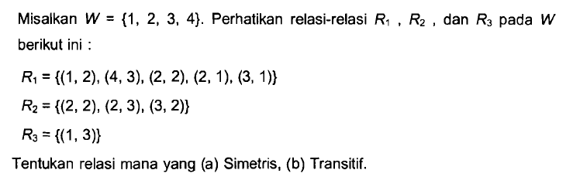
Soal 15

Slide 55
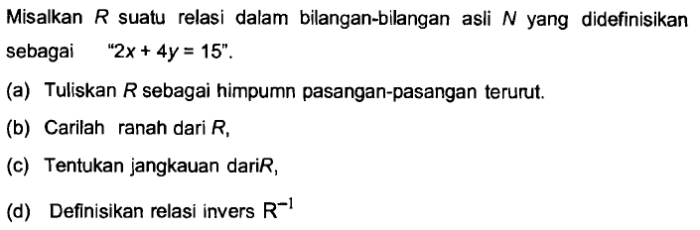
Soal 16

Slide 56
Referensi
Munir, Rinaldi. “(Buku Teks Ilmu Komputer) Matematika Diskrit”. Informatika bandung.
Bandung.2001
Munir, Rinaldi, Materi Kuliah Matematika Diskrit ITB http://informatika.stei.itb.ac.id/~rinaldi.munir/Matdis/matdis.htm

